Slide 1



স্বা
গ
ত
ম
জা
না
ই

Slide 2


সহিদা রহমান
সহঃশি
কয়ানিজপাড়া,সরঃপ্রাঃবিঃ
সৈয়দপুর,নীলফামারী।
মোবাঃ ০১৭৬৫০১৫৫৮৮
পরিচিতি
শ্রেনীঃ৪র্থ
বিষয়ঃবাংলাদেশ ও বিশ্বপরিচয়
পাঠঃএশিয়া মহাদেশ
পাঠ্যাংশঃএশিয়া----------কুয়েত ইত্যদি।

Slide 3
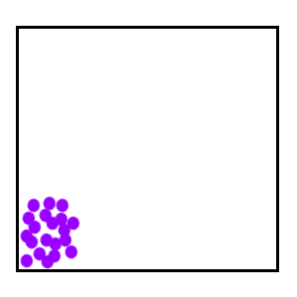

শিখনফল
১।এশিয়া মহাদেশের উল্লেখযোগ্য দেশের নাম লিখতে পারবে।
২।জনসংখ্যায় ও আয়তনে সবচেয়ে বড় মহাদেশের নাম লিখতে পারবে।
৪।এশিয়ার অবস্থান লিখতে পারবে।
৩। বাংলাদেশের প্রতিবেশি দেশগুলো চিহ্নিত করতে পারবে।

Slide 4
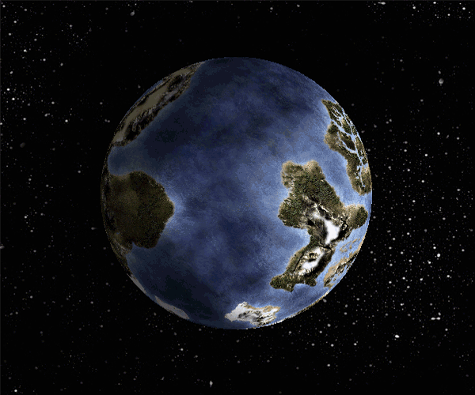

Slide 5
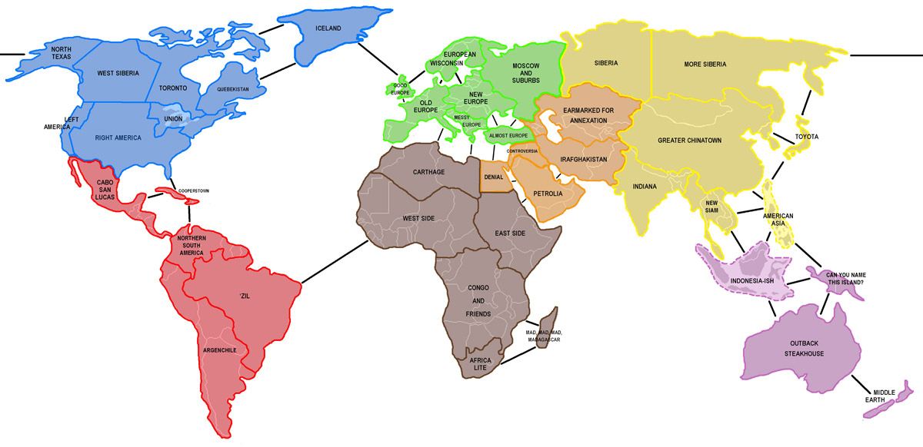
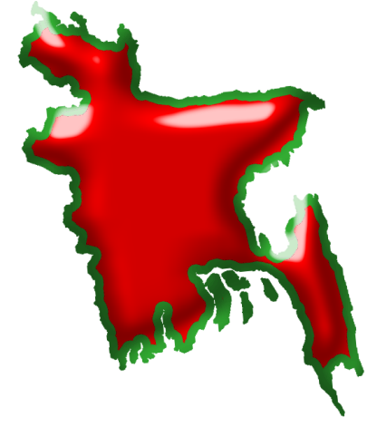

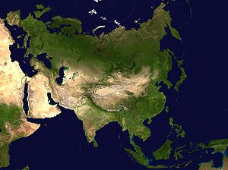
মহাদেশ
দেশ
এশিয়া মহাদেশ

Slide 6
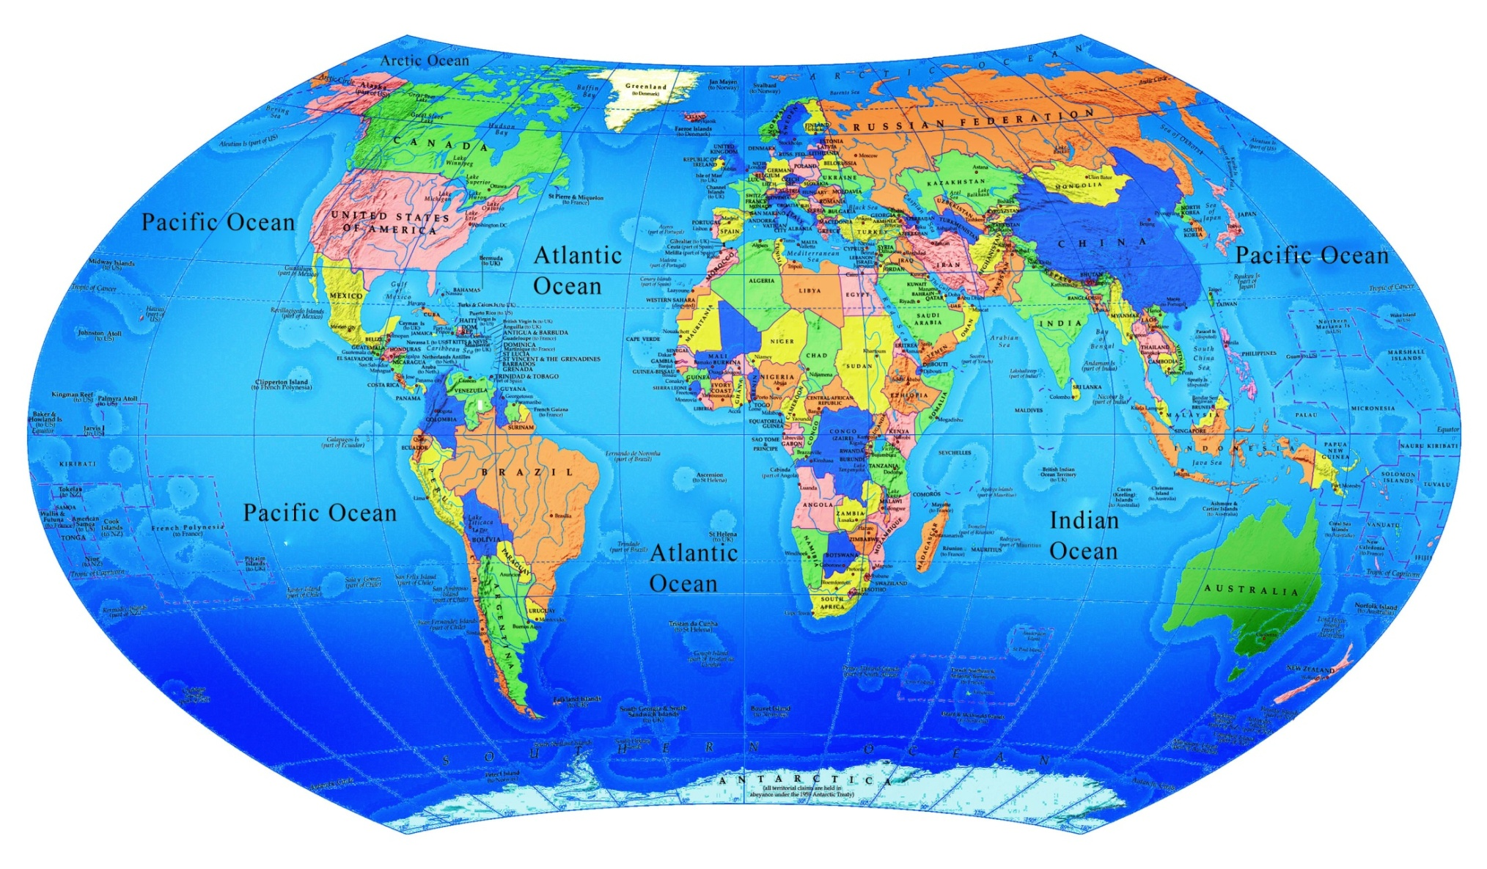

উঃ
পঃ
পূঃ
দঃ
এটি পৃথিবীর বৃহত্তম মহাদেশ এটি পৃথিবিবীর উত্তর গোলার্ধে অবস্থিত।

Slide 7
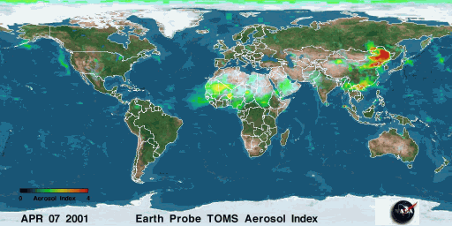

পৃথিবীর তিন ভাগ পানি ও এক ভাগ মাটি।

Slide 8

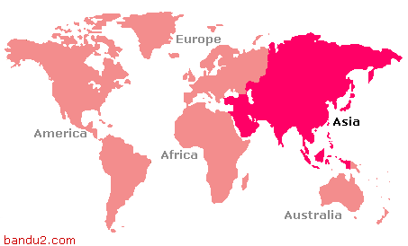
পৃথিবীর মোট স্থল ভাগের তিন ভাগের এক ভাগ এলাকা জুড়ে এশিয়া অবস্থিত।

Slide 9
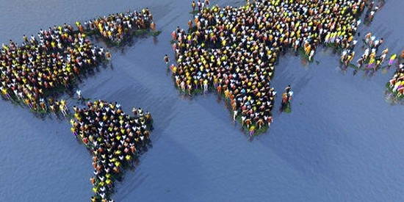
জনসংখ্যার দিক থেকেও পৃথিবীর সবচেয়ে বড় মহাদেশ।

Slide 10
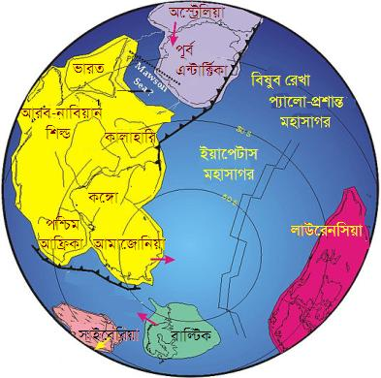

পৃথিবীর প্রায় ৬০ ভাগ লোক এ মহাদেশে বাস করে

Slide 11
নিচের মান চিত্রে এশিয়া মহাদেশের অবস্থান লক্ষ্য করি

Slide 12
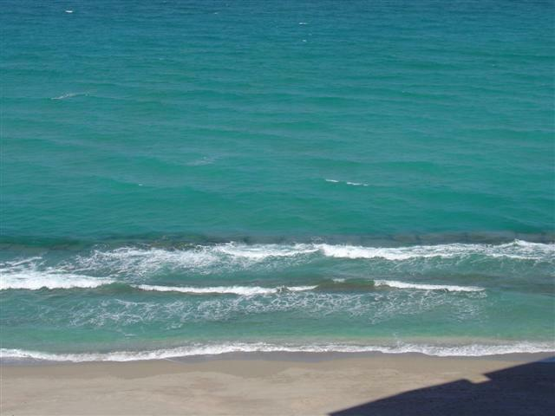
এশিয়ার উত্তরে উত্তর মহাসাগর।

Slide 13
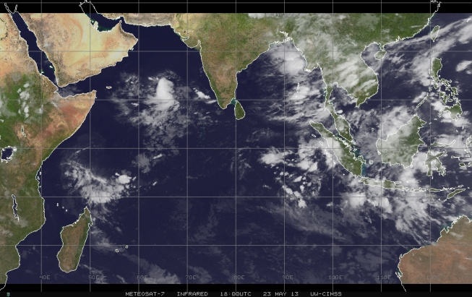
দক্ষিণে ভারত মহাসাগর

Slide 14
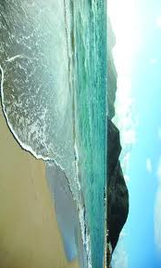
পূর্বে প্রশান্ত মহাসাগর।

Slide 15
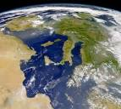
পশ্চিমে ইঊরোপ মহাদেশ ও ভূমধ্যসাগর

Slide 16
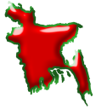
এশিয়ার দক্ষিণে পূর্ব দিকে বাংলাদেশের অবস্থান।

Slide 17
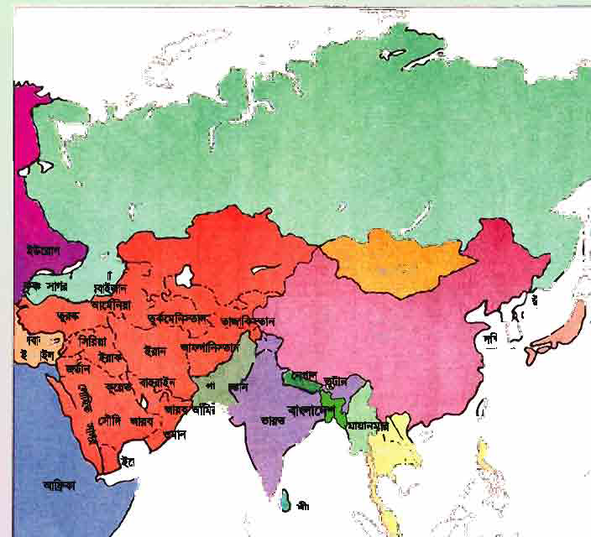
এশিয়া মহাদেশে মোট ৪৭ টি দেশ আছে।
মঙ্গলিয়া
উত্তর কোরিয়া
চীন
দক্ষিণ কোরিয়া
জাপান
পাকিস্তান
রাত
ভিয়েতনাম
থাইল্যান্ড
বঙ্গপোসাগর
ইয়েমেন
ফিলিপাইন
কম্বোডিয়া
মালদ্বীপ
শ্রীলংকা
ব্রুনাই
মালয়শিয়া
ইন্দোনেশিয়া
সিংগাপুর

Slide 18
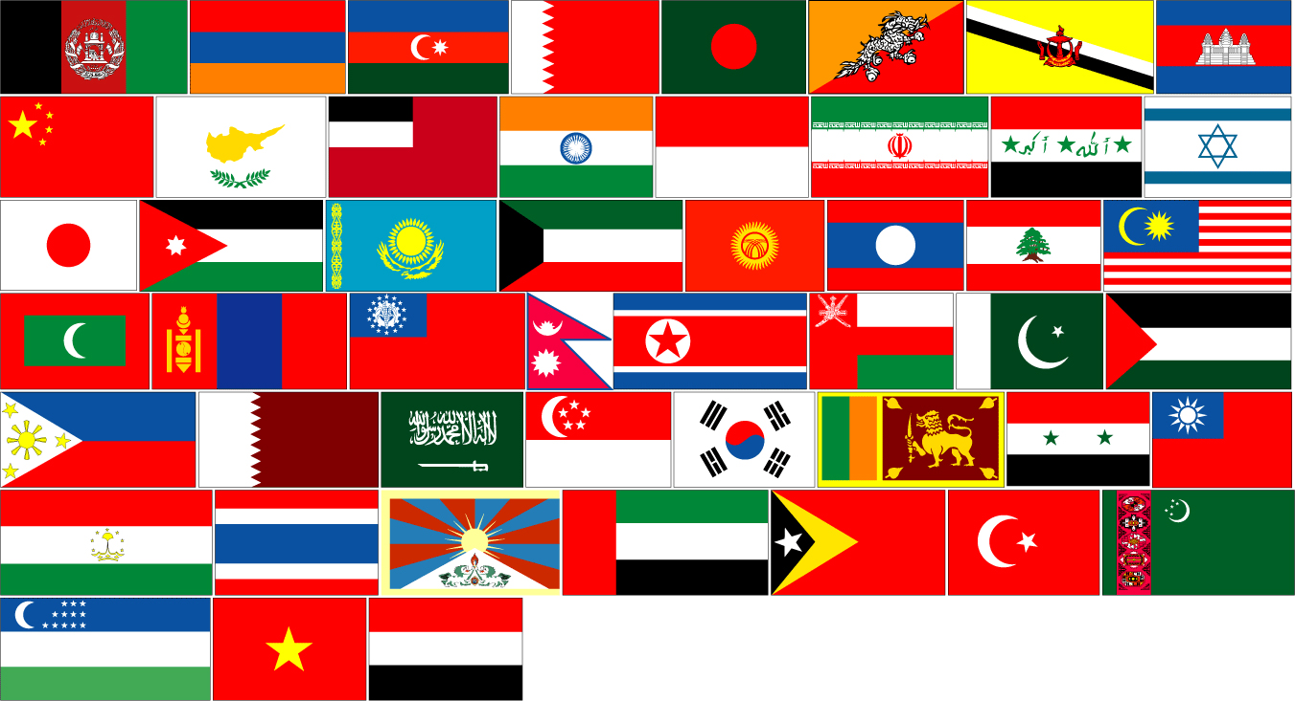
উল্লেখযোগ্য দেশ সমূহ
বাংলাদেশ,চীন,ভারত,জাপান,সিংগাপুর,থাইল্যান্ড,ইন্দোনেশিয়া,মালয়েশিয়া,সৌদি আরব,সংযুক্ত আরব আমিরাত,ফিলিপাইন,শ্রীলংকা,উত্তর-কোরিয়া,দক্ষিণ-কোরিয়া,পাকিস্তান,ইরান,ইরাক, কুয়েত প্রভিতি।
ভারত
পাকিস্তান

Slide 19

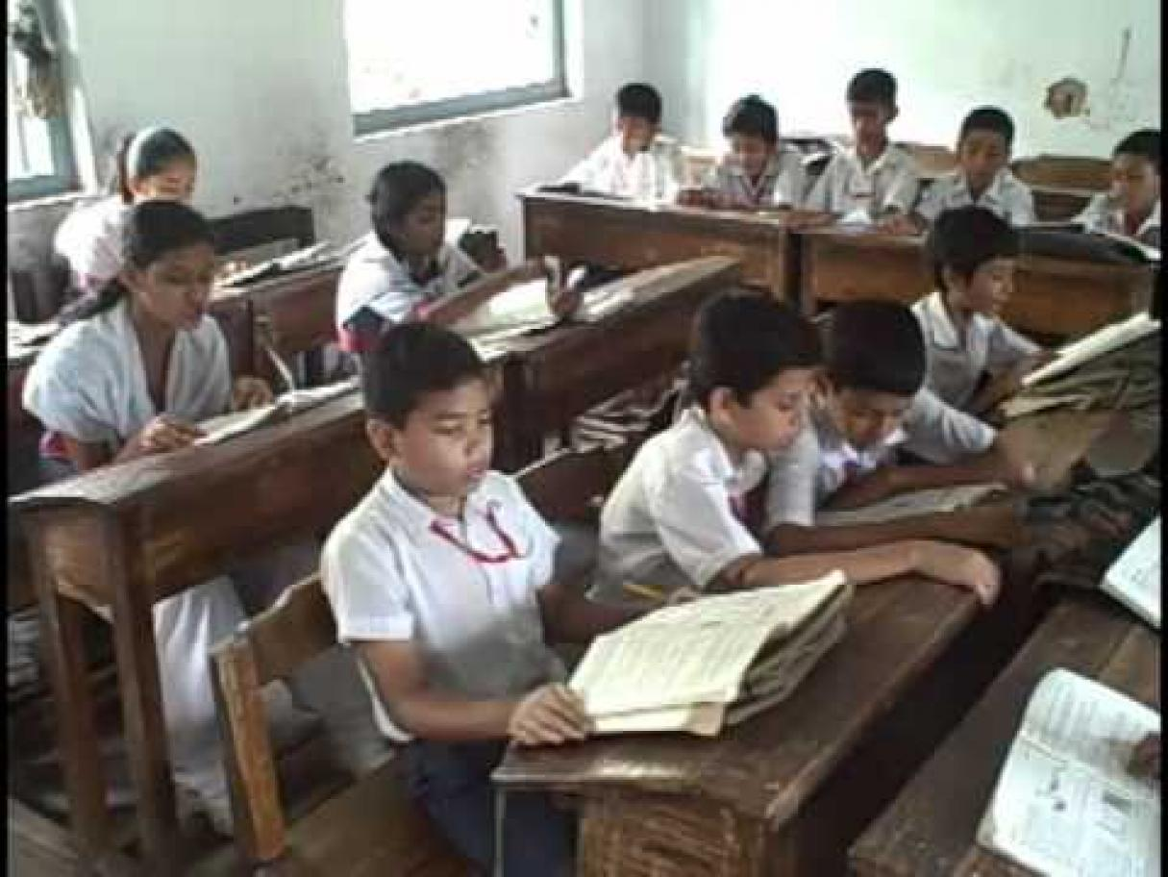
পাঠের সাথে সংযোগঃ
৭৩পৃঃ

Slide 20
পাঠ সারাংশ
*আয়তনে ও জনসংখ্যায় সবচেয়ে বড় মহাদেশ এশিয়া,এটি পৃথিবীর উত্তর গোলার্ধে অবস্থিত।
*এশিয়ার উত্তরে উত্তর মহাসাগর,দক্ষিণে ভারত মহাসাগর,পূর্বে প্রশান্ত মহাসাগর,পশ্চিমে ইউরোপ মহাদেশ ও ভূমধ্যসাগর এবং দক্ষিণ-পূর্ব দিকে বাংলাদেশ অবস্থিত।
*মোট দেশ ৪৭ টি,উল্লেখযোগ্য দেশ সমূহঃ
- বাংলাদেশ,চীন,ভারত,জাপান,সিংগাপুর,থাইল্যান্ড,ইন্দোনেশিয়া। মালয়েশিয়া,সৌদি আরব,সংযুক্ত আরব আমিরাত,ফিলিপাইন,শ্রীলংকা,উত্তর-কোরিয়া,দক্ষিণ-কোরিয়া,পাকিস্তান,ইরান,ইরাক, কুয়েত প্রভিতি।

Slide 21

দলের কাজ (তিনটি দল গঠন কর)
নিচের মানচিত্র দেখে এশিয়া মহাদেশের আরও দশটি করে দেশের নাম খুঁজে লিখঃ
মঙ্গলিয়া
উত্তর কোরিয়া
চীন
দক্ষিণ কোরিয়া
জাপান
পাকিস্তান
রাত
ভিয়েতনাম
থাইল্যান্ড
বঙ্গপোসাগর
ইয়েমেন
ফিলিপাইন
কম্বোডিয়া
মালদ্বীপ
শ্রীলংকা
ব্রুনাই
মালয়শিয়া
ইন্দোনেশিয়া
সিংগাপুর
উপস্থাপনঃ(দলের নেতা ৫টি করে দেশের নাম বোর্ডে লিখ)

Slide 22
মূল্যায়ণ
বাম পাশের কথার সাথে ডান পাশের কথা মিল করে এশিয়া মহাদেশের অবস্থান সম্পর্কে একটি অনুছ্ছেদ লিখঃ
বাম | ডান
এশিয়ার উত্তরে | ইউরোপ
এশিয়ার দক্ষিণে | উত্তর মহাসাগর
এশিয়ার পূর্বে | ভারত মহাসাগর
এশিয়ার পশ্চিমে | প্রশান্ত মহাসাগর

Slide 23

প্রশ্নের উত্তর লিখঃ
১ কোন কোন দিক দিয়ে এশিয়া পৃথিবীর বৃহত্তম এবং কেন?
২ নিচের মান চিত্র দেখে বাংলাদেশের নিকট প্রতিবেশি দেশগুলোর নাম লিখ।
মঙ্গলিয়া
উত্তর কোরিয়া
চীন
দক্ষিণ কোরিয়া
জাপান
পাকিস্তান
রাত
ভিয়েতনাম
থাইল্যান্ড
বঙপোসাগর
ইয়েমেন
ফিলিপাইন
কম্বোডিয়া
মালদ্বীপ
শ্রীলংকা
ব্রুনাই
মালয়শিয়া
ইন্দোনেশিয়া
সিংগাপুর

Slide 24




এশিয়ার উন্নয়নে আমরা সবাই

